Slide 1
Religion C
Modul 1: Hvem, hvad, hvordan og hvorfor?

Slide 2
HVEM?
Hej og lidt praktisk info :-)
Dagens program
intro til faget: hvem, hvad, hvordan og hvorfor?
Arbejdsark i 3 dele
  religion i det senmoderne samfund
  vigtige begreber
  definition af religion
Notes:
Hvem er jeg?
Vikar - Liisa kommer tilbage på et tidspunkt
Navne
grundlæggende regler:
I må gerne gå på toilettet én ad gangen uden mobil, men gør det stille og roligt uden at forstyrre.
Husk at putte mobilen væk i holder
Hold en respektfuld tone om hinanden, om religionerne og religiøse mennesker.

Slide 3
HVAD?
C-niveau og 1-årigt fag
Mundtligt, ingen skriftlige afleveringer
Eksamen: kun mundtlig (24 min/24 min.)
VIDENSKABsfag – IKKE konfessionelt
det handler IKKE om at finde den mest sande, gode, rigtige religion… (subjektiv tilgang)
Det handler om at undersøge forskellige religioner på en faglig måde (objektiv tilgang)

Slide 4
HVORFOR?
Find dokument på lectio: “Hvorfor skal vi arbejde med faget religion i gymnasiet?”
Læs de 12 punkter
Tal sammen to og to, hvor I besvarer spørgsmålet: hvorfor skal vi arbejde med religion i gymnasiet?
Opsamling, hvor jeg udpeger nogle grupper til at fortælle, hvad de har talt om
Notes:
Almen dannelse:
Religioner og religiøse mennesker findes - og det er spændende at blive klogere på..
Få indsigt i og forståelse for andre kulturer, for andres måde at tænke på og for, hvad der præger folks bevidsthed. (fx forståelse for kulturelle konflikter)
Få udfordret egne fordomme – positive som negative.
Få øget baggrundsviden om religioner, som kan bruges i forhold til fokus og fagligt arbejde i andre fag, fx historie, samfundsfag, dansk, biologi etc.
Kompetent holdningsdannelse i fx etiske diskussioner
Oparbejdelse af studiekompetencer

Slide 5
HVORFOR?
2.1. Faglige mål
Eleverne skal kunne:
̶ disponere en mundtlig fremstilling af et religionsfagligt stof og anvende elementær religionsfaglig terminologi
̶ redegøre for grundlæggende sider ved kristendom, herunder dens formative, historiske og nutidige skikkelser og rolle i europæisk og dansk idéhistorie og identitetsdannelse
̶ redegøre for væsentlige sider ved islam, herunder formative og nutidige skikkelser
̶ redegøre for væsentlige sider af yderligere én større, nulevende religion med en længere historie og global betydning og udbredelse
̶ redegøre for væsentlige sider af yderligere én valgfri religion eller et veldefineret religionsfagligt emne
Notes:
Kristendom
Islam
En tredje større nulevende religion (fx buddhisme, hinduisme)
En fjerde religion (fx scientology, satanisme, jødedom, osv.) eller religionsfagligt emne (religionskritik, etik og moral, musik i religion, osv.)

Slide 6
Faglige mål
̶ karakterisere og analysere forskelligartede materialer med anvendelse af religionsfaglige begreber
̶ karakterisere og analysere religiøse og ikke-religiøse synspunkter, herunder etiske, og aktuelle diskussioner af religionsfaglig relevans med anvendelse af både indefra- og udefra perspektiver
̶ karakterisere og analysere væsentlige problemstillinger vedrørende forholdet mellem religion og nutidige samfund i en global kontekst, samt anvende religionsfaglige tilgange til bedre at forstå og håndtere aktuelle problemstillinger og konflikter
̶ behandle problemstillinger i samspil med andre fag
̶ demonstrere viden om fagets identitet og metoder.

Slide 7
HVORDAN?
Fagets discipliner og metode
Religionshistorie, religionsfænomenologi og religionssociologi
kvalitativ og kvantitativ metode
Hovedfokus i faget:
To søjler, der skal kobles: baggrundsviden OG tekstlæsning
Tekstlæsning – den meget nære tekstlæsning, indholds- og begrebsanalyse
Udbygge og anvende baggrundsviden
      Religiøse og religionsfaglige begreber og fænomener
      historisk viden om religionerne

Slide 8
Arbejdsark: Religion i det senmoderne samfund (del 1)
Gruppearbejde:
Svar på del 1 i arbejdsarket på dagens modul i lectio
Opsamling efterfølgende
Tilladte hjælpemidler: lektien :-)
Notes:
20 min

Slide 9
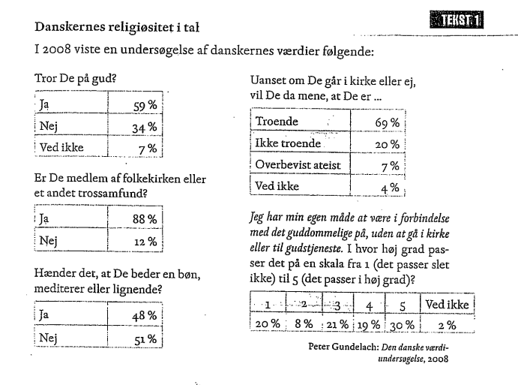

Slide 10
Arbejdsark: Vigtige begreber (del 2)
Lav del 2 i arbejdsarket på lectio
Opsamling
Tilladte hjælpemidler: lektien :-)
Notes:
15 min

Slide 11
Arbejdsark: Definition af religion (del 3)
Gruppearbejde:
Svar på del 3 i arbejdsarket på dagens modul i lectio
Opsamling efterfølgende
Tilladte hjælpemidler: lektien :-)
Notes:
15 min

